Slide 1
BÀI 9 : PHÂN TÍCH ĐA THỨC THÀNH NHÂN TỬ

Slide 3
a.b + a.c = a.(b +c)
Với A, B, C là các biểu thức tùy ý:
A.B + A.C =
A
.(B + C)
TỔNG
TÍCH
PHÂN TÍCH THÀNH NHÂN TỬ
Phân tích đa thức thành nhân tử (hay thừa số) là biến đổi đa thức đó thành một tích của những đa thức

Slide 4
1. Phân tích đa thức thành nhân tử bằng cách đặt nhân tử chung
HĐ: Hãy viết đa thức x² – 2xy thành tích của các đa thức, khác đa thức là số.
Giải:
.(x - 2y)
x² - 2xy =
x
Phân tích đa thức thành nhân tử (hay thừa số) là biến đổi đa thức đó thành một tích của những đa thức
Quá trình này gọi là phân tích đa thức thành nhân tử
bằng phương pháp đặt nhân tử chung

Slide 5
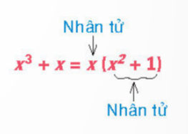
Quá trình này gọi là phân tích đa thức thành nhân tử
bằng phương pháp đặt nhân tử chung

Slide 6
1. Phân tích đa thức thành nhân tử bằng cách đặt nhân tử chung
Luyện tập 1: Phân tích đa thức sau thành nhân tử
a) 6y³ + 2y
b) 4(x – y) – 3x(x – y)
Giải:
a) 6y³ + 2y
= 2y(3y² + 1)
b) 4(x – y) – 3x(x – y)
= (x - y)( 4 - 3x)

Slide 7
1. Phân tích đa thức thành nhân tử bằng cách đặt nhân tử chung
Vận dụng 1: Giải bài toán mở đầu bằng cách phân tích 2x² + x thành nhân tử.
Giải:
2x² + x = 0
⬄ x(2x + 1) = 0
⬄ x = 0 hoặc 2x + 1 = 0
Vậy x = 0 hoặc x = - 1/2

Slide 8
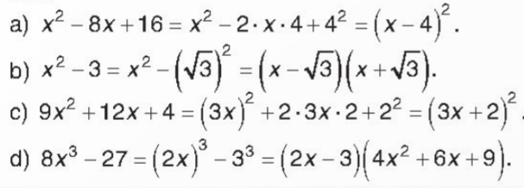
2. Phân tích đa thức thành nhân tử bằng phương pháp dùng hằng đẳng thức

Slide 9
2. Phân tích đa thức thành nhân tử bằng phương pháp dùng hằng đẳng thức
Luyện tập 2: Phân tích đa thức sau thành nhân tử
a) (x + 1)² – y²
b) x³ + 3x² +3x +1
c) 8x³ – 12x² + 6x - 1
Giải:
a) (x + 1)² – y² = (x + 1 + y)(x + 1 – y)
b) x³ + 3x² + 3x +1 = (x + 1)³
c) 8x³ – 12x² + 6x – 1 = (2x)³ – 3.(2x)².1 + 3.2x.1² - 1³
= (2x – 1)³

Slide 11
TIẾT 2

Slide 12
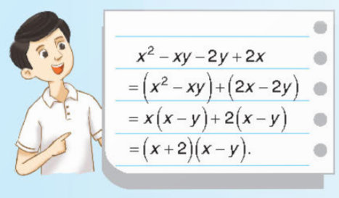
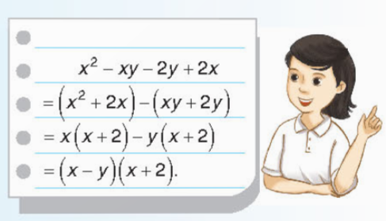
3. Phân tích đa thức thành nhân tử bằng cách nhóm hạng tử

Slide 13
3. Phân tích đa thức thành nhân tử bằng cách nhóm hạng tử

Slide 14
3. Phân tích đa thức thành nhân tử bằng cách nhóm hạng tử
Luyện tập 3: Phân tích đa thức 2x² – 4xy + 2y – x thành nhân tử
Giải:
2x² – 4xy + 2y – x = (2x² – 4xy ) + (2y – x )
= 2x( x – 2y) – ( x – 2y)
= (x – 2y)(2x – 1)
Cách 2: 2x² – 4xy + 2y – x = (2x² –x ) - (4xy – 2y )
= x(2x – 1) - 2y(2x – 1)
= (x - 2y)(2x – 1)

Slide 15
3. Phân tích đa thức thành nhân tử bằng cách nhóm hạng tử
Vận dụng 2: Tính nhanh giá trị của biểu thức
A = x² + 2y – 2x – xy tại x = 2022; y = 2020
Giải:
A = x² + 2y – 2x – xy
= (x² – 2x) – (xy – 2y)
= x(x – 2) – y(x – 2)
= (x – 2)(x – y)
Thay x = 2022; y = 2020 vào A ta được:
A = (2022 - 2)(2022 – 2020)
= 2020.2
= 4040

Slide 17
Bài 2.23
Phân tích các đa thức sau thành nhân tử
x² – 9 + xy + 3y
b) x²y + x² + xy – 1
Giải:
a) x² – 9 + xy + 3y = (x² – 9) + (xy + 3y)
= (x + 3)(x – 3) + y(x + 3)
= (x + 3)(x - 3 + y)
b) x²y + x² + xy – 1 = (x²y + xy) +(x²– 1)
= xy(x + 1) + (x - 1)(x + 1)
= (xy + x – 1)(x + 1)

Slide 18
Bài 2.24
Tìm x biết:
x² – 4x = 0
b) 2x³ – 2x = 0
Giải:
x² – 4x = 0 ⬄ x(x – 4) = 0
⬄ x = 0 hoặc x – 4 = 0
Vậy x = 0 hoặc x = 4
b) 2x³ – 2x = 0 ⬄ 2x(x² – 1) = 0
⬄ 2x(x – 1)(x + 1) = 0
⬄ x = 0 hoặc x – 1 = 0 hoặc x + 1 = 0
Vậy x = 0 hoặc x = 1 hoặc x = -1

Slide 19
Bài 2.25
Giải:
a) Biểu thức tính diện tích S của đường bao quanh mảnh vườn theo x và y là:
S = x² – (x – 2y)²
b) [x - (x – 2y)][(x+ (x – 2y)] = 2y( 2x – 2y)
= 4y(x – y)
Khi x = 102m; y = 2m, ta có:
S = 4.2.(102 – 2) = 800 (m²)

Slide 20
HƯỚNG DẪN VỀ NHÀ
1
Ghi nhớ kiến thức trong bài
2
Hoàn thành bài tập SGK, SBT
3
Chuẩn bị bài mới

